Slide 1
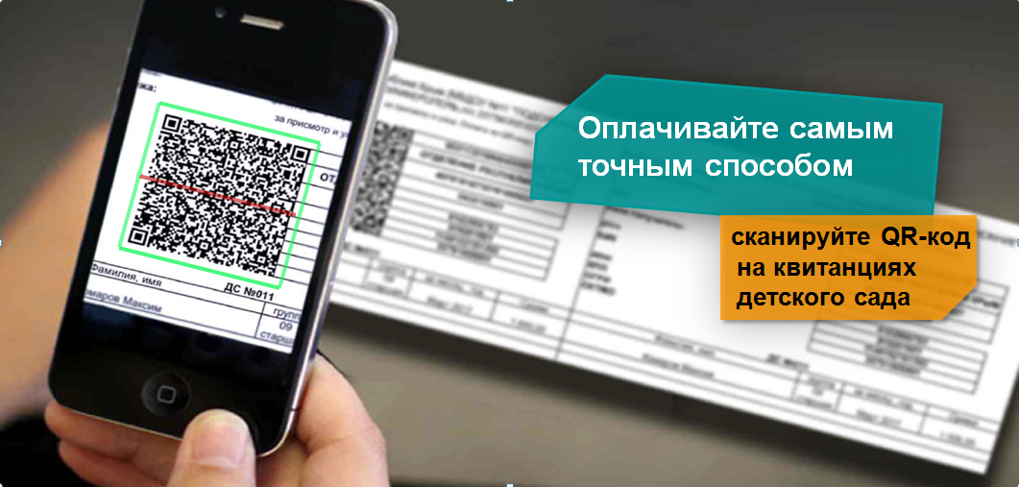
В Мобильном приложении РНКБ 24/7
В Интернет-банке РНКБ
1
войдите в раздел «Оплата по QR/Штрихкоду»
выберите «Автоопределение»
отсканируйте QR-код на Вашей квитанции
подтвердите оплату паролем из СМС-сообщения
Ваш платеж успешно оплачен!
1
войдите в раздел «Платежи и переводы»
выберите «Сады и Школы» и далее Ваш садик
введите Ваши данные и нажмите оплатить
подтвердите оплату паролем из СМС-сообщения
Ваш платеж успешно оплачен!
2
2
3
3
4
4
Ежемесячно около 30 000 родителей оплачивают детский сад в Интернет-банке РНКБ
Присоединяйтесь!
Контакт центр РНКБ Банк (ПАО)
8 800 234 27- 27
www.rncb.ru

